Slide 1

Художественно-эстетическое развитие аппликация
«вырежи и наклей что захочешь»
(средняя группа)
Подготовили: воспитатели
Евстратова О. с. михайлова а. н.
МКДОУ «Детский сад №3 п. Теплое»

Slide 2
Задачи:
Учить детей задумывать изображение, подчинять замыслу последующую работу
Учить вырезать из бумаги прямоугольные и округлые части предметов, мелкие детали
Воспитывать самостоятельность, творчество

Slide 3
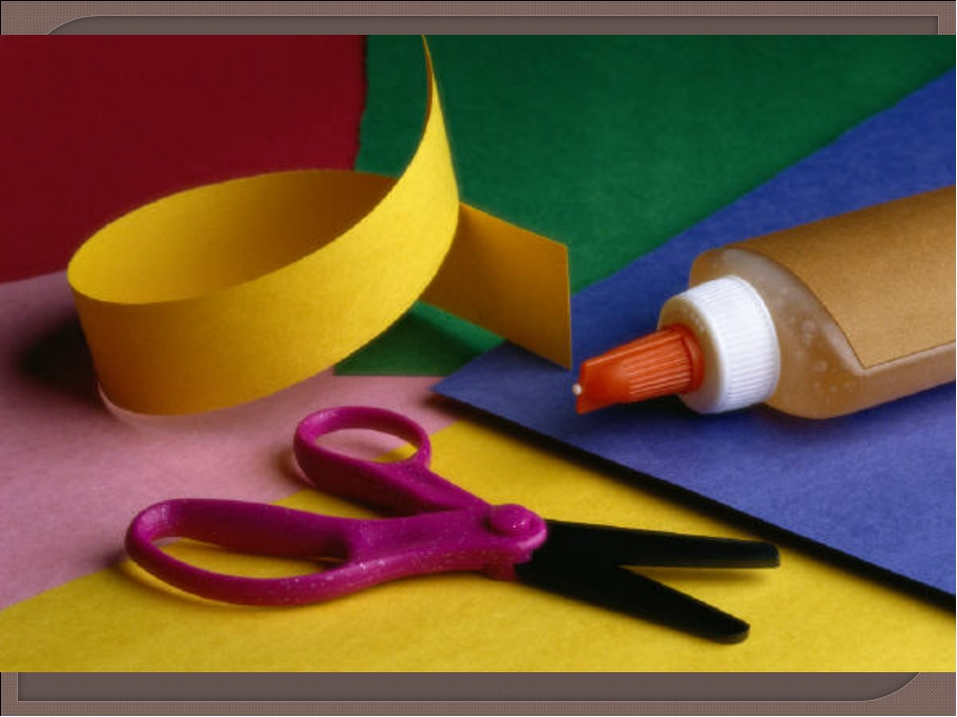
Материалы:
Цветная бумага (полоски), белый картон размером ½ альбомного листа, ножницы, кисть, клей.

Slide 4
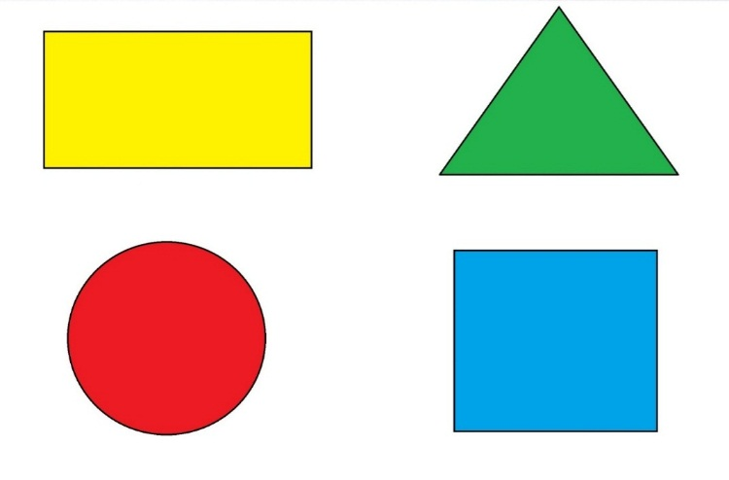
Определите геометрические фигуры
Что можно из фигур можно составить?
Что можно еще вырезать? (солнце, облака и т.д.)
Как можно из полоски (прямоугольника) вырезать
квадрат?
Как из квадрата вырезать круг?

Slide 5
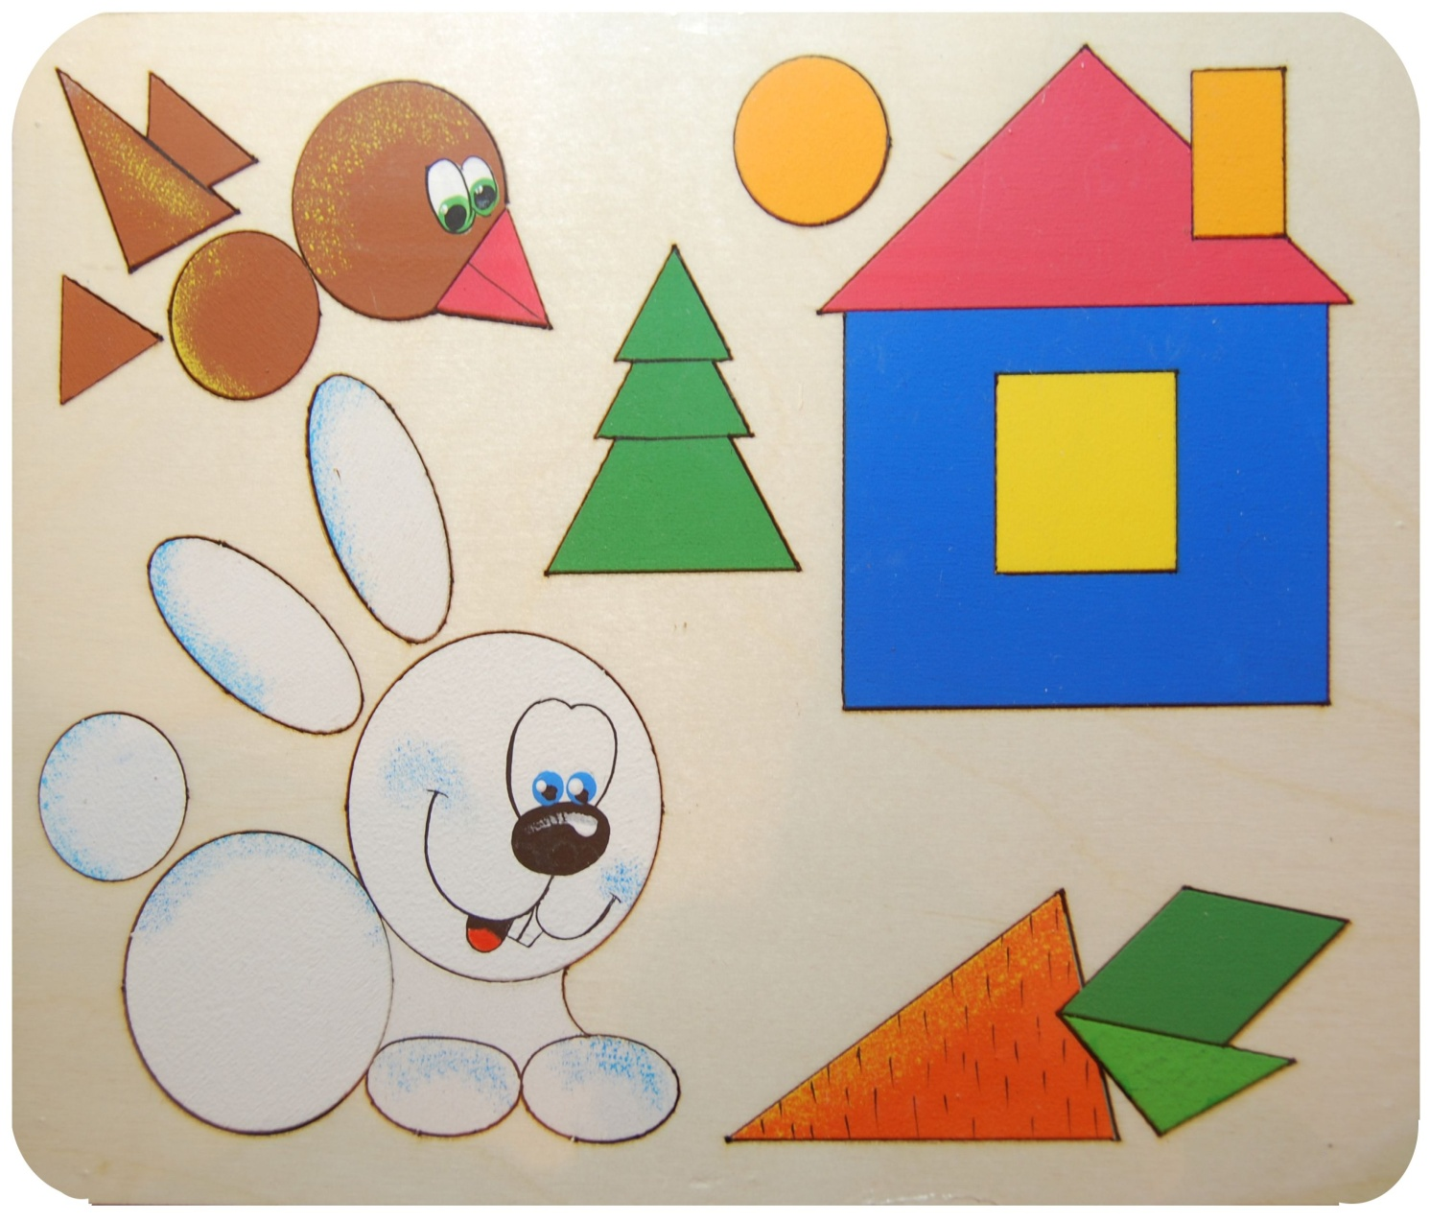
Варианты составления

Slide 6
Прежде чем приступить пальчики нужно размять
Есть у каждого свой дом.
У лисы в лесу глухом,
Есть нора – надежный дом.
Не страшны зимой метели
Белочке в дупле на ели.
(Загибать пальцы на обеих руках: на первое двустишие – на левой руке, на второе – на правой)

Slide 7
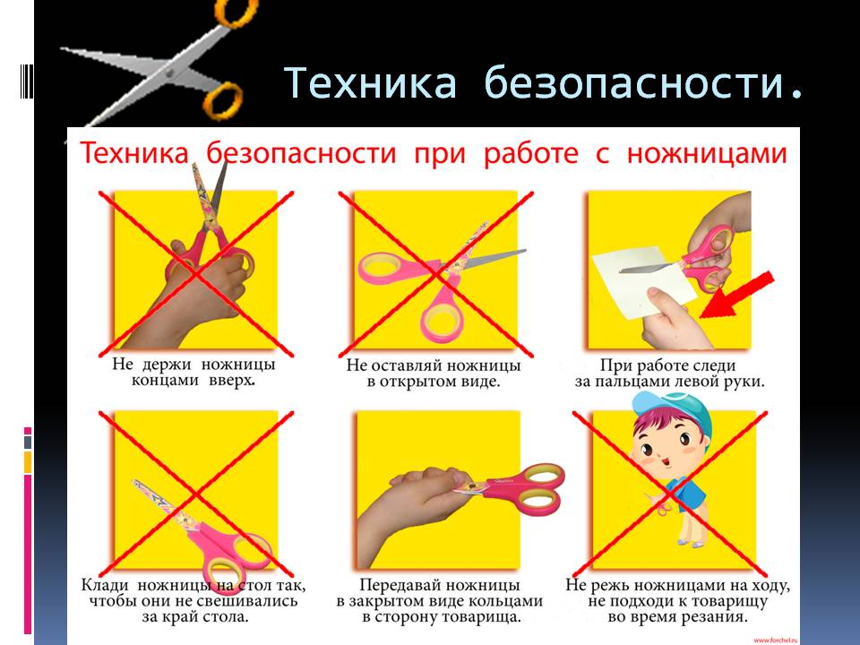
Не забывайте о безопасности

Slide 8
